Slide 1
实验五 记忆元件测试
实验内容
  基本RS触发器测试
  D、JK触发器测试

Slide 2
基本RS触发器测试
实验任务
  用74LS00芯片分别构成基本RS触发器和钟控RS触发器，并分别测试其功能。
主要步骤
  按照<数字逻辑实验指导书>p.实验-40 图7-1构成基本RS触发器，并测试其外部功能。
  按照<数字逻辑实验指导书>p. 实验-42 图7-5构成钟控RS触发器，并测试其外部功能。

Slide 3
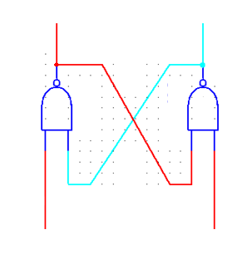
“与非门”构成的基本R-S触发器
R | S | Qn+1 | 功能说明
0 | 0 | d | 不确定
0 | 1 | 0 | 置0
1 | 0 | 1 | 置1
1 | 1 | Q | 不变
Q
Q
R是一个低电平有效的复位端，R取Reset的首字母，复位就是置零。S是一个低电平有效的置位端，S取Set的首字母，置位就是置1。
R
S

Slide 4
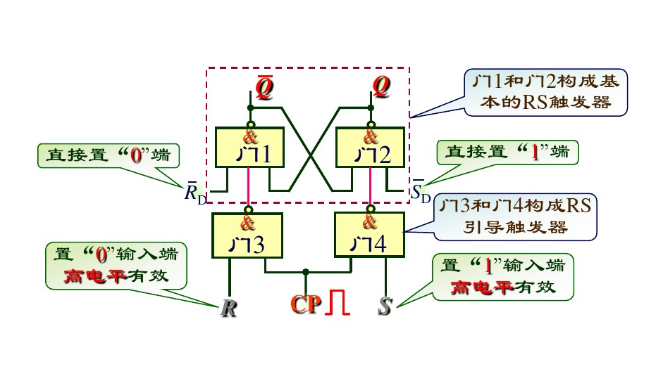
时钟控制R-S触发器

Slide 5
钟控R-S触发器功能表和状态表
R | S | Qn+1 | 功能说明
0 | 0 | Q | 不变
0 | 1 | 1 | 置1
1 | 0 | 0 | 置0
1 | 1 | d | 不定
现态 Q | 次态Qn+1
 | RS=00 | RS=01 | RS=11 | RS=10
0 | 0 | 1 | d | 0
1 | 1 | 1 | d | 0
钟控R-S触发器在时钟信号作用期间，如果输入信号发生变化，触发器状态会跟着变化，从而在一次时钟信号作用期间，可能引起触发器多次翻转，这种现象称为“空翻”。解决问题的根本途径是改进触发器的电路结构。主从R-S触发器就解决了这种问题。

Slide 6
JK、D触发器测试一
实验任务
按照<数字逻辑实验指导书>p.实验-48 的要求测试74LS112的异步置位和复位功能。用开关作为CP输入，测试JK触发器的外部逻辑功能。
用74LS112实现T触发器和D触发器，并分别测试其外部逻辑功能。
  实现T触发器按照<数字逻辑实验指导书> p.实验-47
  实现D触发器按照<数字逻辑实验指导书> p.实验-50

Slide 7
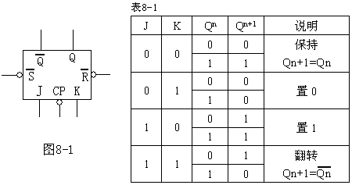
JK触发器功能状态表
J-K触发器的逻辑功能是：当时钟信号未到来时，无论触发器的J、K输入端怎样变换，触发器状态保持不变。当时钟信号(↓)到来时，若输入J=0、K=0，触发器状态保持原来状态不变；若输入J=0、K=1，无论触发器的现态如何，其次态总为0；若输入J=1、K=0，无论触发器的现态如何，其次态总为1；；若输入J=1、K=1，触发器必将发生状态发生变化。
其中J、K是控制输入端，S、R分别是异步置“1”和异步置“0”端。

Slide 8
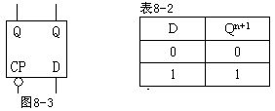
D触发器功能状态表
D触发器的逻辑功能是：当时钟信号未到来时，无论触发器的输入端D是0还是1，触发器状态保持不变。当时钟信号(↑)到来时，若输入D=0，则触发器输出Q=0，即触发器置0；若输入D=1，则触发器输出Q=1，即触发器置1。

Slide 9
T触发器功能状态表
T | Qn | Qn+1 | 功能描述
0 | 0 | 0 | 保持
 | 1 | 1
1 | 0 | 1 | 翻转
 | 1 | 0
Q /Q
CP T
T触发器的逻辑功能是：当时钟信号未到来时，无论输入端怎样变换，触发器状态保持不变。当时钟信号(↓)到来时，若输入T=1，触发器状态发生变化；若输入T=0，触发器状态保持不变。
可以看出当T输入端为1时，每来一个时钟信号，输出就翻转一次，这相当于一个二进制计数器。所以T触发器又称为计数触发器，此时T端起到了一个控制端的作用，当T输入端为0时，停止计数。 因此T触发器特别适合于构成计数器和分频器。

Slide 10
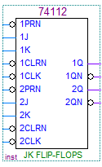
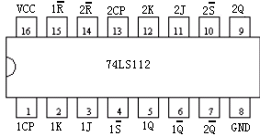
74LS112引脚图
PRE（S） | CLR (R) | CLK | J | K | Q
0 | 1 | X | X | X | 1
1 | 0 | X | X | X | 0
0 | 0 | X | X | X | *
1 | 1 | ↓ | 0 | 0 | 不变
1 | 1 | ↓ | 0 | 1 | 0
1 | 1 | ↓ | 1 | 0 | 1
1 | 1 | ↓ | 1 | 1 | 翻转
1 | 1 | ↑ | X | X | 不变
74LS112包含两个下降沿J-K触发器，在控制端CP的下降沿输出后发生变化。其中非同步输入端/S叫做预置端，/R叫做清除端。能将J-K触发器预置为“1”或清除为“0”，而与CP及输入的J-K无关。

Slide 11
JK、D触发器测试二
实验任务
  用Quartus II中的软件仿真操作，仿真JK触发器的外部功能。分析仿真波形来研究JK触发器的逻辑功能。
  见：《数字逻辑实验指导书》 p.实验-49，并记录结果。
  设计用D触发器实现JK触发器的原理图，通过软件模拟后，下载到FPGA上进行硬件测试。
  见：本PPT中的内容，并记录结果。

Slide 12
各类触发器的转换
在RS、JK、D、T触发器中，RS是基本触发器，其他三种是在RS的基础上发展而来。
  RS触发器使用时有条件限制。
  JK触发器的逻辑功能最完善。
  D触发器具有单端输入、使用方便的特点。
  T触发器具有受控计数的功能。
四种触发器各有特点，它们之间可以相互转换。

Slide 13
例： JK触发器转换成D触发器
Q^{ｎ＋１}＝Ｄ
Ｑ^{ｎ＋１}＝ＪＱ^{ｎ}＋ＫＱ^{ｎ}
Ｑ^{ｎ＋１} ＝Ｄ（Ｑ^{ｎ}＋Ｑ^{ｎ}）
Ｑ^{ｎ＋１} ＝ ＤＱ^{ｎ}＋ＤＱ^{ｎ}
_
Ｊ＝ Ｄ Ｋ＝Ｄ
Ｄ＝Ｊ Ｄ＝Ｋ

Slide 14
例： D触发器转换成JK触发器
Q^{ｎ＋１}＝Ｄ ,
Q^{ｎ＋１} ＝JＱ^{ｎ}+KＱ^{ｎ}
D ＝JＱ^{ｎ}+KＱ^{ｎ}
Ｄ＝ JＱ^{ｎ}+ KＱ^{ｎ}
Ｄ＝ JＱ^{ｎ}·KＱ^{ｎ}
Ｄ＝ JＱ^{ｎ}·KＱ^{ｎ}
Ｄ＝ JＱ^{ｎ}·KＱ^{ｎ}
Ｄ＝ JＱ^{ｎ}·KＱ^{ｎ}
Ｄ＝ JＱ^{ｎ}·KＱ^{ｎ}

Slide 15
思考题
用D触发器实现RS触发器的功能。
用D触发器实现T触发器的功能。
用JK触发器实现D触发器的功能。
用JK触发器实现RS触发器的功能。
用JK触发器实现T触发器的功能。
要求：逻辑表达式、接线图、测试结果。

Slide 16
下次实验 时序电路
实验内容
  同步二进制计数器
  移位寄存器功能测试
预习内容
  用分立元件构成4位同步二进制计数器的方法
  构造任意模计数器的方法
  用分立元件构成移位寄存器
参考资料
  《数字逻辑》理论课教材
  《数字逻辑实验指导书》
  p.实验-60 “实验十一 同步二进制计数器实验”
  p.实验-73 “实验十二 移位寄存器的功能测试”

